Slide 1
Apresentação dos protótipos

Slide 2
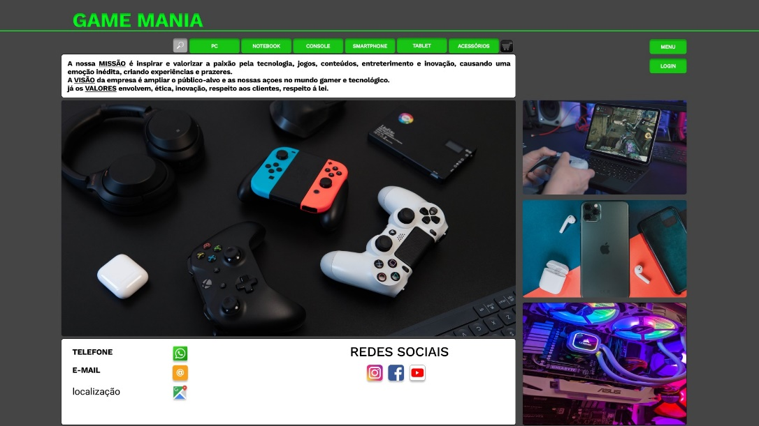
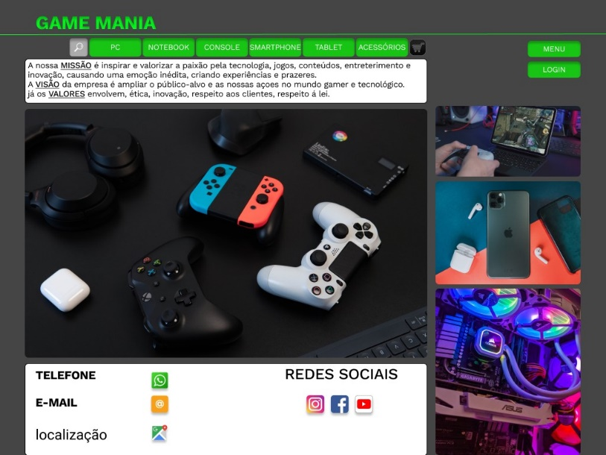
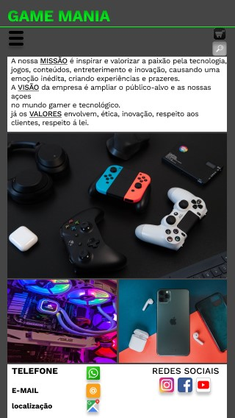
Protótipos
DESKTOP
TABLET
SMARTPHONE

Slide 3
Atende às necessidades especificadas pela cliente ?
Sim as necessidades dela foram atingidas sendo elas.
Uma comunicação objetiva e com pouco texto , Divulgação dos seus serviços com ótimas imagens dos produtos oferecido.
Oferecendo um Serviço de e-commerce para seus clientes e consequentemente atingindo um público maior de pessoas ligadas ao mundo game e da tecnologia.
Criação de site do zero com divulgação das redes sociais, com fácil visualização do e-mail, telefone e localização da loja física para oferecer maior confiança aos cliente pois uma loja virtual com um endereço real passa uma maior segurança para o cliente.

Slide 4
Aplicação dos princípios de UX, UI e Design Interativo.
O Site apresenta uma boa usabilidade pois utilizar os mesmo padrões de site de e-commerce voltado para game, fazendo com que o usuários não tenha que aprender , pois o mesmo já esta familiarizado com algumas funções básicas.
A funcionalidade do site atender as necessidade do usuários, pois possui uma navegação fluida, e com alguns cliques o usuários pode ir as páginas de interesse sem a necessidade de ficar repaginado páginas por páginas.
Pra deixar o site mais compreensivo possível e Intuitivo , foi utilizado ícones , fontes adequadas, imagens com boas resolução.

Slide 5
Dificuldades encontradas no desenvolvimento dos Protótipos

Slide 6
DESKTOP
Na versão para DESKTOP a dificuldade foi deixar o site minimalista, por ter uma resolução maior permite o desenvolvedor aplicar uma quantidades maior de recurso
Como ícones, imagem , textos e links.

Slide 7
TABLET
Na versão para TABLET a dificuldade foi deixar o site parecido com a versão de DESKTOP, com a diminuição da resolução o desenvolvedor tem que reduzir o tamanho de alguns recursos e mantendo os legíveis como ícones, imagem , fontes de textos.

Slide 8
SMARTPHONE
Talvez a maior dificuldade foi na versão para SMARTPHONE, por se tratar de uma resolução pequena, o desenvolvedor tem que reduzir ao máximo todos os recurso com fonte ,logo , imagens e ícones. sem perde o conteúdo e a proposta do serviço que esta sendo oferecido.

